Slide 1
Bills Collector
Команда 7.4
Notes:
Здравствуйте, мы команда 7.4. Сегодня мы представим вам концепт проекта по учету и оптимизации потребления коммунальных услуг Bills Collector. Но для начала предствлю вам нашу команду.

Slide 2
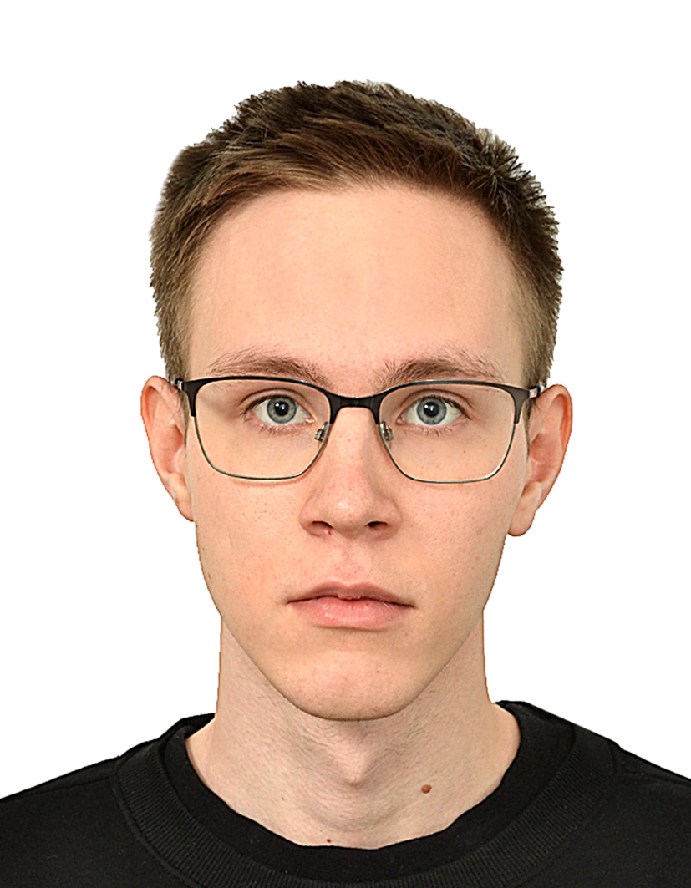


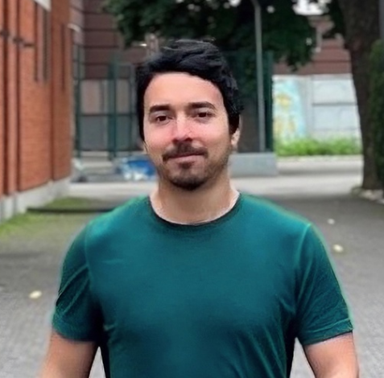
Команда 7.4
Артем Лысенко Тимлид,
backend разработчик,
project manager
Тавфик Мартен Осама Захьян
Тестировщик, бизнес аналитик
Михаил Леонов
Mobile разработчик, бизнес аналитик
Маатук Джавхер
Дизайнер, тестировщик
Notes:
Знакомство с командой.. Перейдем к решаемой нашей командой проблеме.

Slide 3
Проблема
Устаревшая система учета потребления коммунальных услуг
Неконтролируемое потребление услуг
Notes:
Мы выделили следующие проблемы в процессе учета потребления коммунальных услуг. Многие до сих пор используют бумажные хранители информации для ведения учета потребления КУ. Что ведет неструктурированному формату хранения данных и их потере. Пример неконтролируемого потребления – протечка.

Slide 4
Целевая аудитория
Пол
Возраст
15%
50%
35%
50%
50%
16 - 25
26 - 45
+45
Notes:
В ходе проведенного анализа предметной области мы выделили, что нашей наиболее целевой аудиторией являеются мужчины и женщины в возрасте от 26 до 45 лет в равной пропорции.

Slide 5
Предлагаемое решение
Мобильное приложение, позволяющее
Добавлять, удалять и просматривать данные об услуге в агрегированном виде
Получать советы по оптимизации потребления услуг
Получать прогнозируемый уровень потребления услуг
Notes:
Специально для нашей целевой аудитории мы предлагаем наше мобильное приложение…

Slide 6
Средства реализации
Серверная часть
Kotlin 1.9.23
Spring Boot 3.2.3
PostgreSQL 16.2
Keycloak 23.0.7
Nginx 1.25.0
Клиентская часть
Dart 3.3.1
Flutter 3.19.3
Notes:
Перейдем к средствам реализации. Для реализации серверной части приложения

Slide 7
Конкурентное преимущество
Нативная поддержка русского языка
Возможность получения совета по потреблению
Notes:
Пример неконтролируемого потребления – протечка.

Slide 8
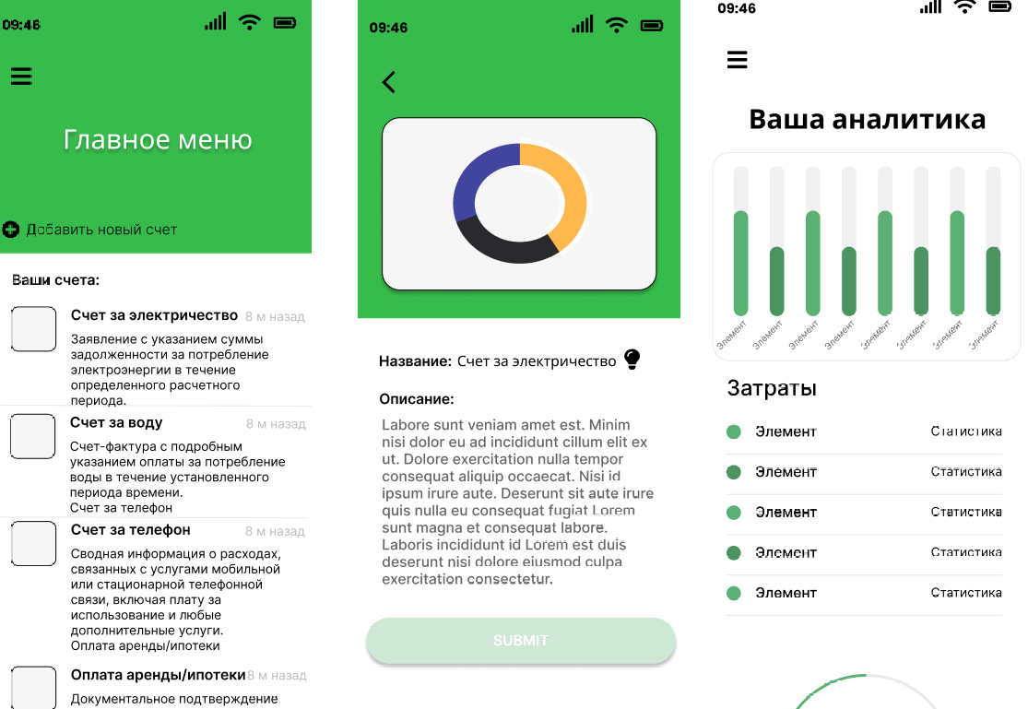
Демонстрация
Notes:
Нашей основной бизнес моделью является предоставление

Slide 9
Бизнес модель
Предоставление расширенного доступа к приложению по ежемесячной подписке
Бонусная система для семейных аккаунтов
Notes:
Нашей основной бизнес моделью является предоставление

Slide 10
План краткосрочного развития
Documentation
MVP
14 Apr - 10 Jun Разработка MVP версии приложения. Написание курсового проекта.
1 Mar - 13 Mar
Написание технического задания
01
02
03
04
Discovery
Development
16 Feb - 29 Feb Анализ предметной области и конкурентов
14 Mar - 13 Apr
Разработка POC версии приложения

Slide 11
План долгосрочного развития
Интеграция с сервисами управляющих компаний, для оплаты услуг через приложение
Создание семейных аккаунтов
Внедрение предиктивных моделей машинного обучения для прогнозирования потребления коммунальных услуг

Slide 12

Bills Collector
Команда 7.4

